Slide 1
REGIONE SICILIANA VERSO LA STRATEGIA REGIONALE DELL’INNOVAZIONE 2014-2020 TAVOLO TEMATICO “TURISMO, CULTURA E BENI CULTURALI”
FRANCESCO MOLINARI
INVITALIA – Progetto S3 PON GAT
Palermo, 8 maggio 2014

Slide 2
OBIETTIVI
Fornire elementi per la selezione delle priorità della Regione Siciliana
Condividere orientamenti tecnologici sul tema
A livello europeo
A livello nazionale

Slide 3
AGENDA
Il perimetro (di massima) dell’area di specializzazione
Il contesto (metodologico e tecnico-scientifico) della fase di identificazione delle priorità
Tendenze ed orientamenti
Europei
Nazionali

Slide 4
PERIMETRO
Sistema produttivo culturale, composto da:
industrie creative,
industrie culturali,
gestione del patrimonio storico-artistico-architettonico (musei, teatri, biblioteche e monumenti),
arti visive e spettacolo
circa 458 mila imprese con 1,4 milioni di occupati e un valore aggiunto prodotto nel 2012 di circa 75 miliardi di euro, pari al 5,4% del totale nazionale (fonte: Rapporto Symbola / Unioncamere 2013)

Slide 5
CONTESTO
S3
H2020 e altri programmi europei
KETs

Slide 6
STRATEGIA DI SPECIALIZZAZIONE INTELLIGENTE
Selezione di ambiti di intervento limitati
Approccio bottom-up e top-down
Stretta connessione con il territorio di riferimento
Processo condiviso a livello europeo

Slide 7
I 6 passi per costruire la Smart Specialisation Strategy Sicilia…
Analisi di contesto
Governance
Visione del futuro
Selezione delle priorità
Policy mix
Monitoraggio
e valutazione
Elaborazione Strategia
Notes:
Linee Guida CE per Smart Specialisation
1. Analisi del contesto regionale e del potenziale di innovazione
2. Predisposizione di una solida ed inclusiva struttura di governance (entrepreneurial process of discovery)
3. Produzione di una visione condivisa sul futuro della Regione
4. Selezione di un numero limitato di priorità per lo sviluppo regionale
5. Definizione del policy mix, road map e piano d'azione
6. Integrazione nella strategia di un meccanismo di monitoraggio e valutazione

Slide 8
ASPETTI DELLA VISION NAZIONALE – DRAFT (1)
Il vero primato del nostro Paese non è di possedere la quota maggioritaria del patrimonio culturale mondiale, ma consiste nel fatto che qui da noi il museo è ovunque, presente in ogni angolo più remoto del territorio; un vero museo "diffuso", che esce dai suoi confini, occupa le piazze e le strade, si distribuisce ed è presente in ogni piega del territorio.
(cit. di Andrea Granelli da Antonio Paolucci)

Slide 9
ASPETTI DELLA VISION NAZIONALE – DRAFT (2)
Complessivamente l’Italia è molto ben posizionata nel sistema europeo della ricerca grazie alla sua enorme disponibilità di giacimenti culturali. Il potenziale di competitività verso varie filiere economiche è alto ovunque, ma solo in alcune regioni (Campania, Lazio, Toscana, Veneto) ha saputo organizzarsi in Distretti Tecnologici. Mentre il totale delle attività collegate vale il 12,7% delle produzioni nazionali, lo stanziamento per la cultura rappresenta solo lo 0,19% del bilancio totale dello Stato, ed è appena lo 0,11% del PIL. Scontando da sempre la difficoltà a determinare una filiera coesa, il sistema è decimato dalla crisi che ha pressoché azzerato la committenza dello Stato e del Vaticano, mentre a fini turistici non viene intercettato il flusso dei paesi BRICS.

Slide 10
ASPETTI DELLA VISION NAZIONALE – DRAFT (3)
Nonostante l’eccellenza internazionale del sistema della ricerca italiana e l’esistenza di un tessuto di piccole e micro imprese altamente specializzate che rappresentano spin-off innovative e in alcuni casi storie di successo, manca la massa critica in grado di trasformare tutte queste innovazioni in attività redditizie e sostenibili. Questa potrebbe essere la specifica missione di un intervento a carattere nazionale, considerata anche la scarsa dimensione dei singoli mercati regionali.
Per quanto riguarda in particolare le industrie creative e culturali, il ruolo del livello centrale dovrebbe essere quello di stimolare la costruzione di filiere produttive radicate all’interno del Paese ma con un’attiva prospezione internazionale.

Slide 11
ASPETTI DELLA VISION NAZIONALE – DRAFT (4)
Mancano allo stato informazioni relative agli stanziamenti regionali. E’ comunque presumibile che vi possa essere una certa duplicazione degli impegni, basata sulla ricorrenza delle citazioni in termini di priorità di ricerca e innovazione, soprattutto nei confronti delle industrie creative e culturali e in certi casi del restauro dei beni storici e architettonici.
Un ipotetico intervento nazionale dovrebbe pertanto basarsi sulla preventiva identificazione di aree tecnologiche non sufficientemente presidiate dai programmi regionali, ovvero sulla definizione di interventi dotati di notevole massa finanziaria unitaria (progetti pilota), anche in modo trasversale rispetto ai vari settori, con un occhio particolare all’innovazione nei modelli di business e alla creazione / lo sviluppo di ricadute su settori paralleli (come il design e la pianificazione urbana).

Slide 12
ASPETTI DELLA VISION NAZIONALE – DRAFT (5)
Catene del valore: Tutti i centri decisionali più rilevanti sono localizzati in Italia. Non sussistono quindi fattori di dipendenza da soggetti esterni.
La politica nazionale in materia di beni culturali, artistici e ambientali ha notevole influenza sullo sviluppo atteso del settore. In particolare hanno rilievo le scelte (talora problematiche) fra conservazione e valorizzazione, nonché sui possibili gradi di apertura nei confronti del mecenatismo culturale.
Le forme organizzative assunte dall’innovazione possono avere influenza sulle modalità e limiti della fruizione dei Beni Culturali da parte dei cittadini.
Infine, considerata la necessità di rinvigorire e finalizzare il coinvolgimento delle istituzioni nella spesa per il settore, si ravvisa un ruolo strategico per la domanda pubblica e i partenariati pubblico-privati come veicoli di finanziamento e promotori di innovazione.

Slide 13
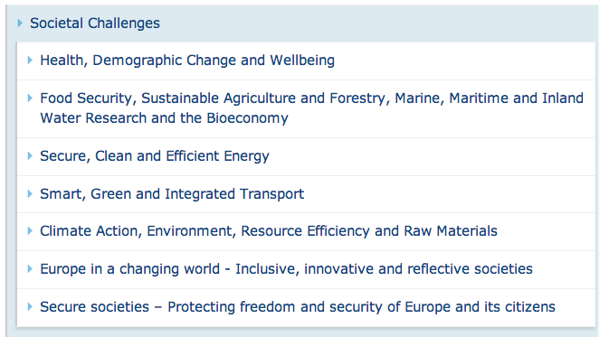
HORIZON 2020 – LE GRANDI SFIDE DELLA SOCIETA’

Slide 14
KEY ENABLING TECHNOLOGIES
Nanotecnologie
Micro e nano elettronica
Biotecnologie industriali
Fotonica
Materiali avanzati
Sistemi di produzione avanzati
(ICT)

Slide 15
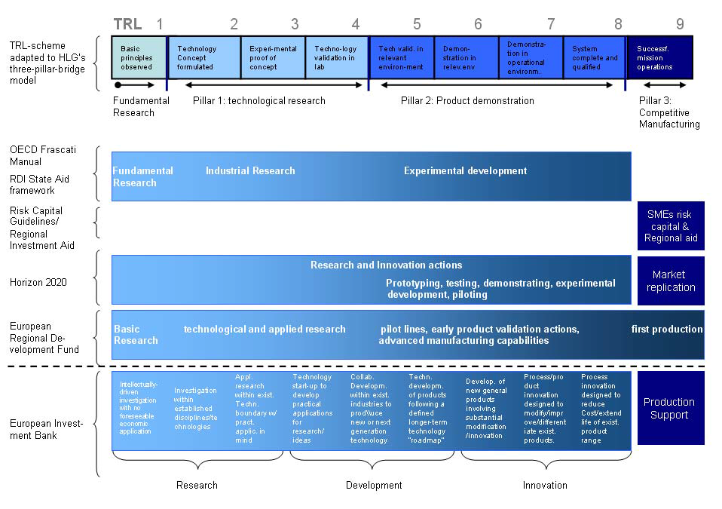
Notes:
Parliamo di innovazione e di adozione di soluzioni tecnologiche in prossimità del mercato (fino alla prima produzione). Quindi TRL medio alti

Slide 16
La Comunicazione della Commissione europea intitolata “Valorizzare i settori culturali e creativi per favorire la crescita e l’occupazione nell’Unione europea” (26.9.2012)
ha introdotto una strategia a lungo termine per ottenere il maggior contributo occupazionale e in termini di crescita dai diversi settori legati all’economia della cultura. La nuova strategia della Commissione, incardinata negli obiettivi di Europa 2020, mira ad aumentare la competitività e il potenziale di esportazione di quei settori, nonché a massimizzare le loro sinergie e possibili ricadute da e verso altri settori come il design innovativo, le tecnologie dell’informazione e della comunicazione, la rigenerazione urbana e la pianificazione territoriale.
In questo approccio “olistico” assumono importanza una serie di azioni di miglioramento del contesto, anche normativo e finanziario (definizione del quadro dei diritti di proprietà intellettuale, esenzione dalla normativa sugli aiuti di Stato, migliore accesso al capitale di rischio e alle garanzie) ed in modo particolare la promozione di nuovi modelli di business, basati sull’export e sull’internazionalizzazione, per migliorare la redditività delle imprese ed aumentare il pubblico delle attività legate alla cultura, anche con il sostegno di investimenti mirati nelle competenze degli attori socio-economici interessati.

Slide 17
Il nuovo programma quadro comunitario 2014-2020 denominato “Europa Creativa”, entrato in vigore il 1° gennaio di quest’anno
intende promuovere e salvaguardare la diversità culturale e linguistica europea rafforzando al tempo stesso la competitività dei settori culturali e creativi. Il programma sostituisce, riunendoli in un quadro unico di finanziamento, i precedenti interventi nel settore culturale e audiovisivo, denominati Cultura 2007-2013, MEDIA 2007 e MEDIA Mundus, e introduce un nuovo strumento di garanzia finanziaria destinato ai settori culturali e creativi, con una dotazione finanziaria di 1,8 miliardi di euro.
Il nuovo programma quadro interessa tutti i comparti, a titolo esemplificativo: architettura, archivi e biblioteche, artigianato artistico, audiovisivi (tra cui film, televisione, videogiochi, multimediale), beni culturali, design, festival, musica, arti visive, arti dello spettacolo, editoria, radio, ecc.

Slide 18
Le priorità strategiche
Ambiziose ma realistiche
Adeguate al territorio
Coerenti con lo stato dell’arte scientifico e tecnologico
Connesse alle sfide della società
Conformi alle politiche europee (H2020)
Convergenti
Limitate nel numero (specializzazione)

Slide 19
ALCUNE PRIORITA’ – DRAFT (1)
Tecnologie per l’acquisizione di conoscenze sul patrimonio storico-culturale
Tecnologie per la conservazione, prevenzione e restauro
Tecnologie per il miglioramento della fruizione dei beni culturali
Tecnologie per la gestione e valorizzazione economica dei beni culturali

Slide 20
ALCUNE PRIORITA’ – DRAFT (2)
Valorizzare le vocazioni e le competenze dei territori (SPECIALISATION)
Attrezzare i territori con comunità multidisciplinari e creative (SMARTNESS)
Implementare tutte le filiere di valorizzazione (CREATIVITA’)
Privilegiare progetti di R&S con imprese e committenti privati (BUSINESS PLAN)
Rendere le nostre imprese competitive sul mercato globale (EXPORT)
Conservare e valorizzare in modo sostenibile (LE SOSTENIBILITA’)
Nuove opportunità di fruizione con tecnologie innovative (TURISMO)
(Cit. da Renzo Salimbeni)

Slide 21
ALCUNE PRIORITA’ – DRAFT (3)
Trasformazione delle eccellenze di ricerca in prodotti e imprese tecnologiche in grado di stare nel mercato globale
Ricadute positive dell’innovazione, soprattutto radicale, in altri comparti produttivi high-tech (c.d. “inneschi tecnologici”, ad es. restauro e bioedilizia)
Miglioramento degli spazi urbani di carattere storico attraverso la conservazione (implicazioni sul turismo della valorizzazione dei beni culturali)

Slide 22
Grazie per la cortese attenzione
Francesco Molinari, mail@francescomolinari.it

